Slide 1
Projekttage 2023
Gymnasium Marne Europaschule
Angeln mit dem Angelverein „Südermarsch“ Marne e.V.

Slide 2
Der Verein
174 Mitglieder
6 Vereinsgewässer
Mitglied im Kreissportfischerverband Dithmarschen
Mitglied im Landessportfischerverband S-H
Mitglied im Deutschen Angelfischer-Verband

Slide 3
Angelverein „Südermarsch“ Marne e.V.

Slide 4
Vereinsgewässer
Helser-/Kattrepler-Fleet
Neufelder Fleet
Trennewurther Brök
Helser Wehl
Brauereiteich Marne
Moorstrichteiche St. Michaelisdonn

Slide 5
Organisation
1. Vorsitzender
2. Vorsitzender
Kassenwart
Schriftführer
2 Sportwarte
2 Jugendwarte
2 Gewässerwarte
2 Beisitzer

Slide 6
Veranstaltungen
Versammlungen (JHV/Jugend-JHV/Herbstversammlung)
Angeltermine für Erwachsene
Angeltermine für Jugendliche
Aktion Ferienspaß „Angeln am Brauereiteich“
Familienangeln
Fischereischeinlehrgänge
Arbeitsdienste (Gewässerpflege, Mähen, Stege reparieren)

Slide 7
Zielfische
Hecht
Zander
Barsch
Aal
Karpfen
Weißfische (Brasse, Rotfeder, Rotauge)
Forelle

Slide 8
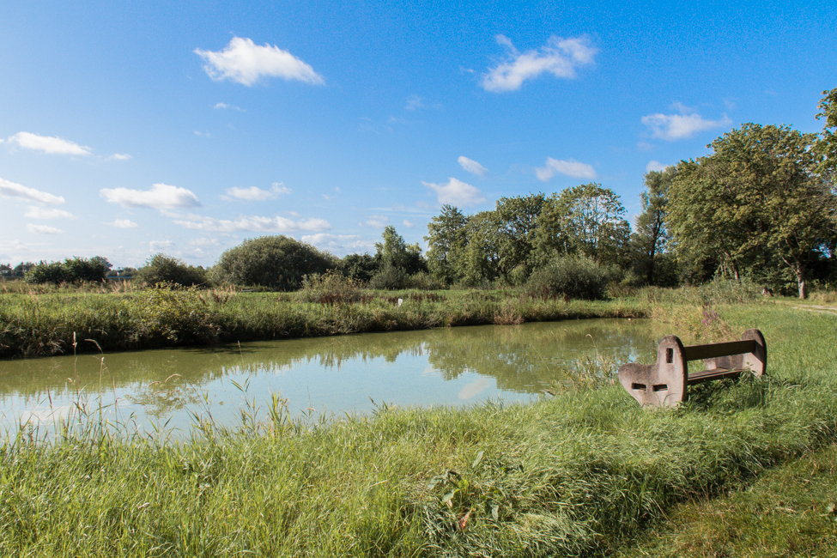
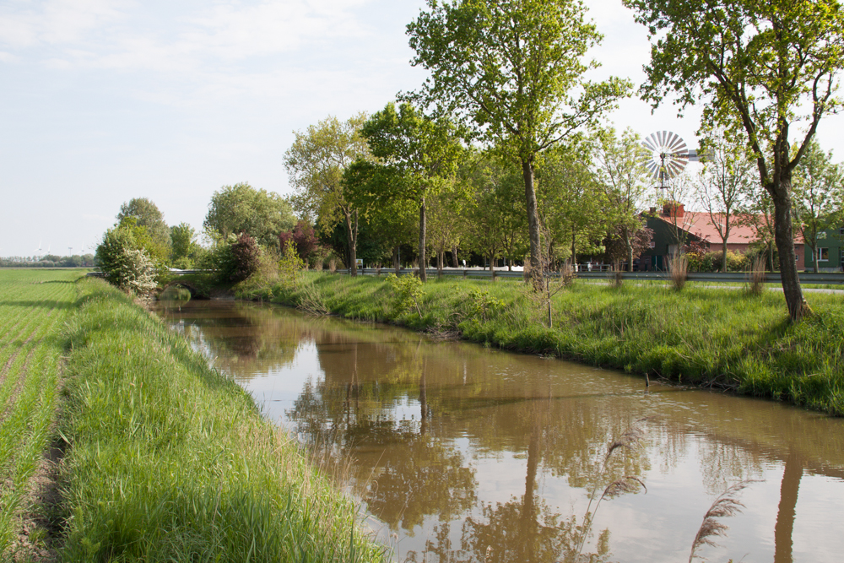
Moorstrichteiche St. Michel
Helser-/ Kattrepler Fleet

Slide 9
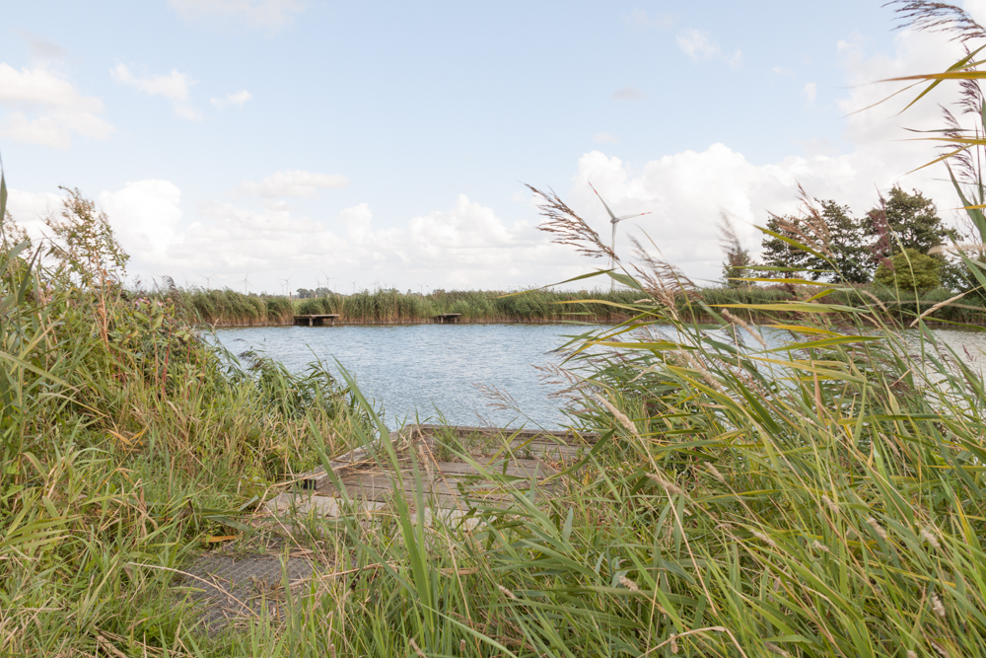
Trennewurther Brök

Slide 10
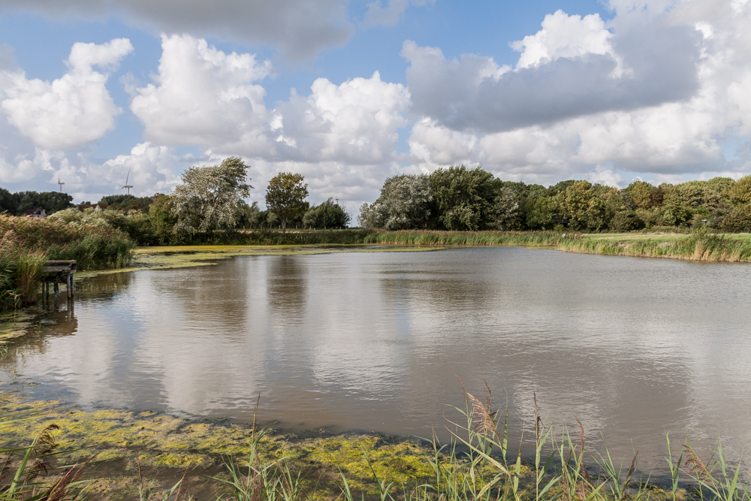
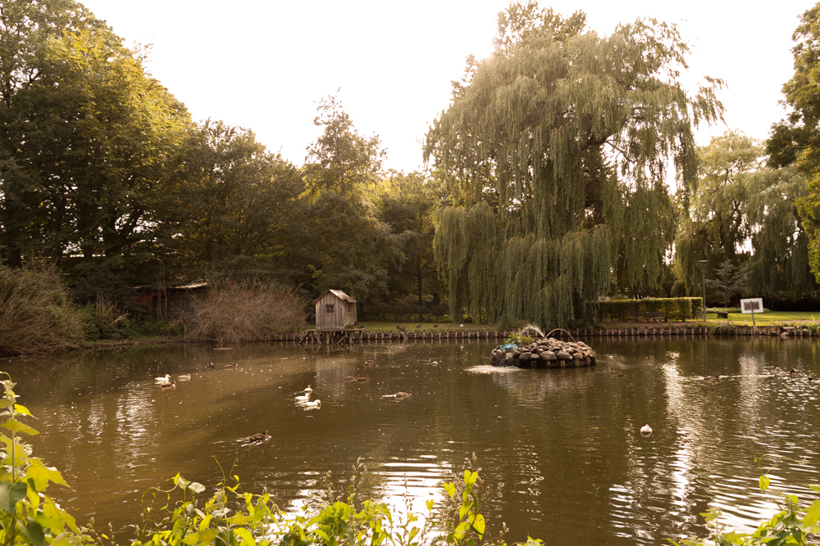
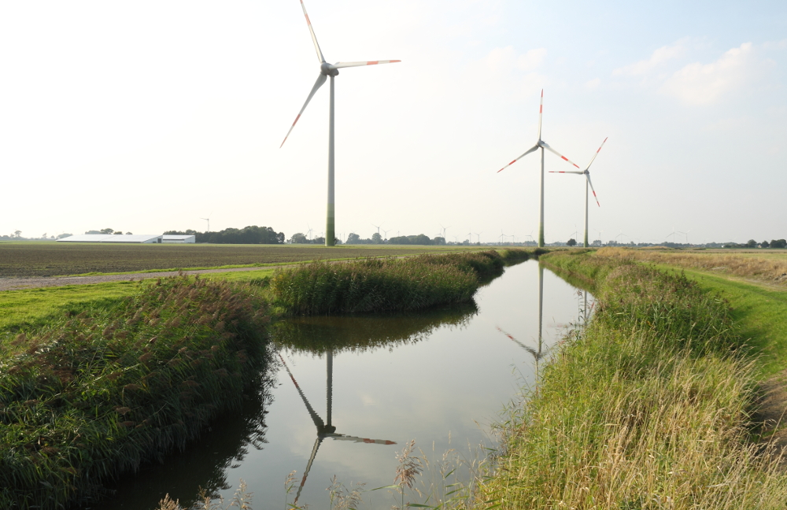
Helser Wehl
Brauereiteich
Neufelder Fleet

Slide 11
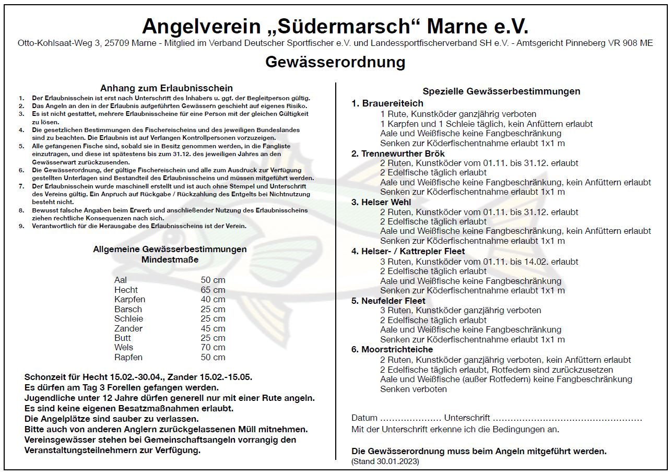

Slide 12
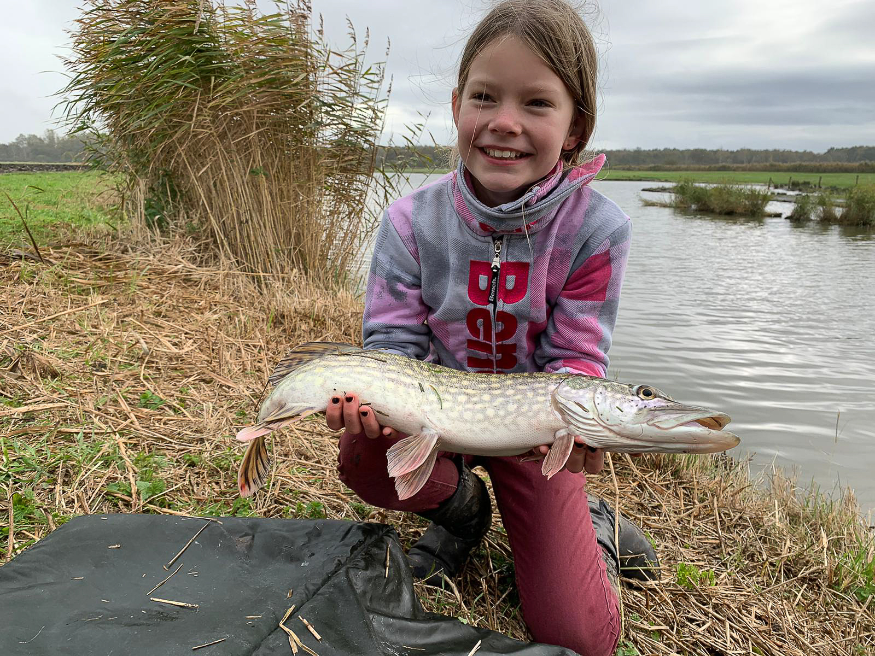

Slide 13
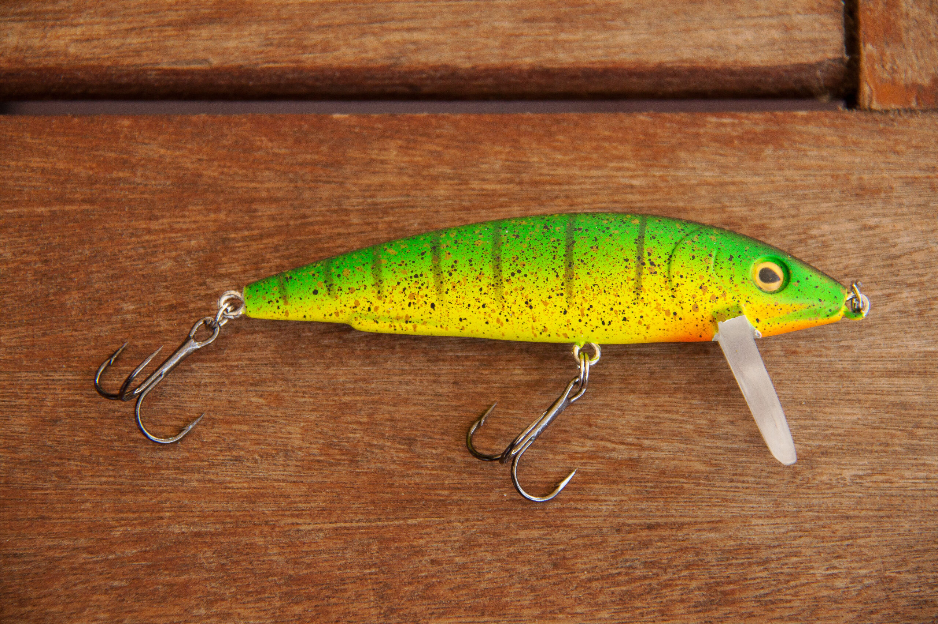
Wobbler

Slide 14
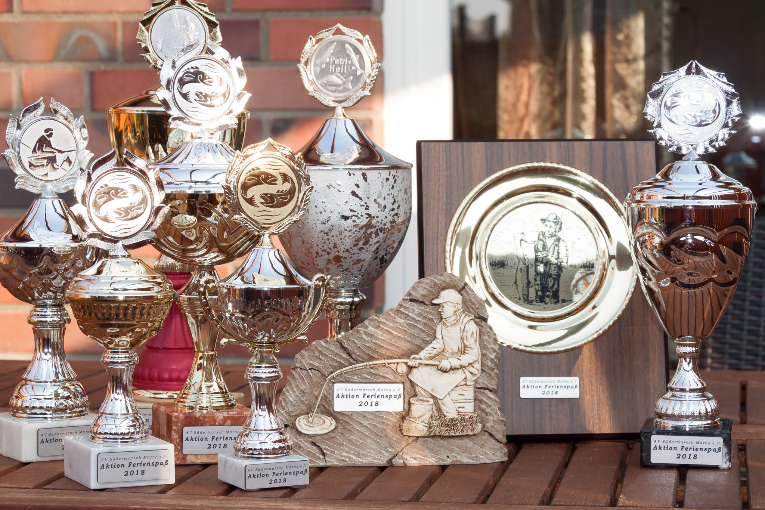

Slide 15
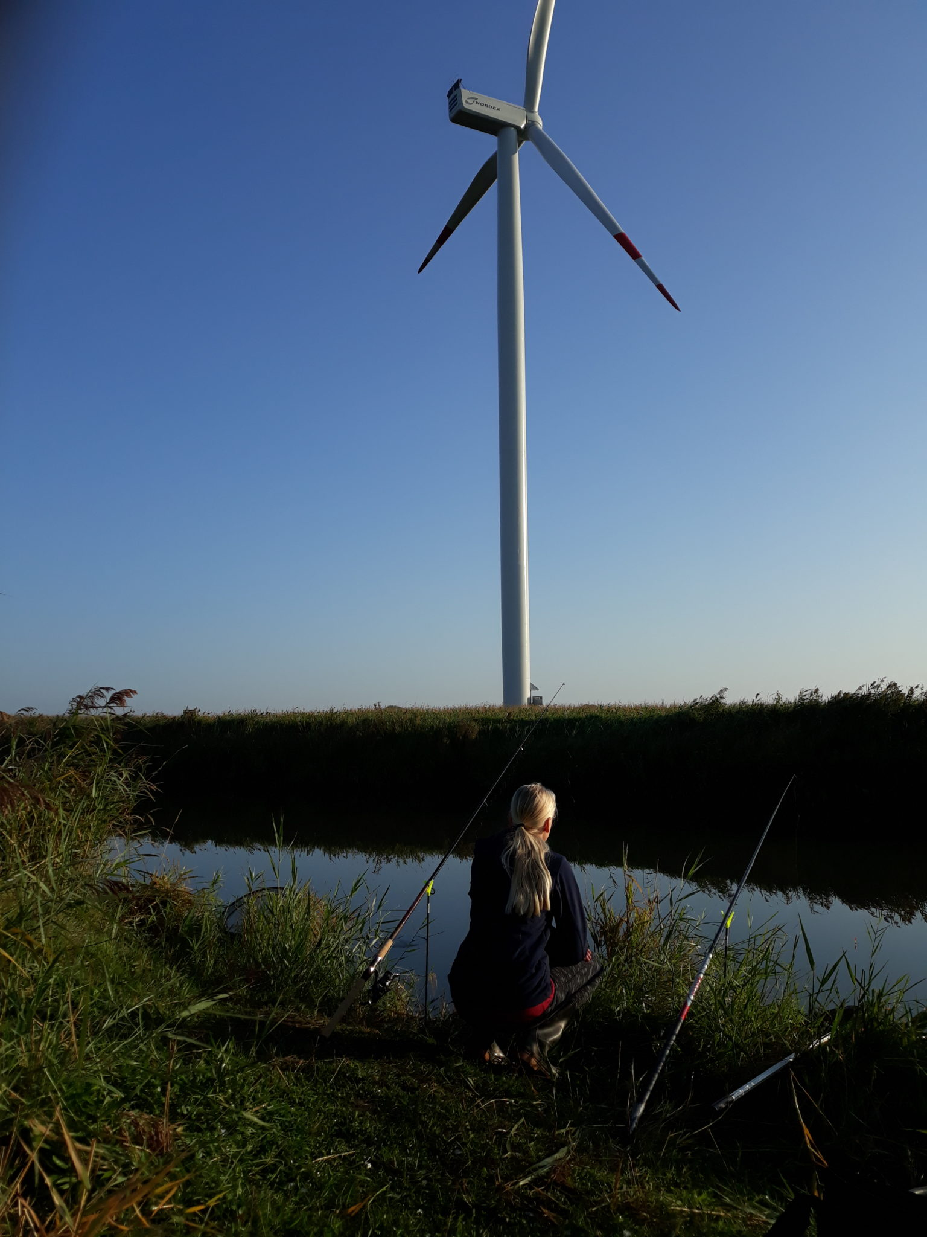
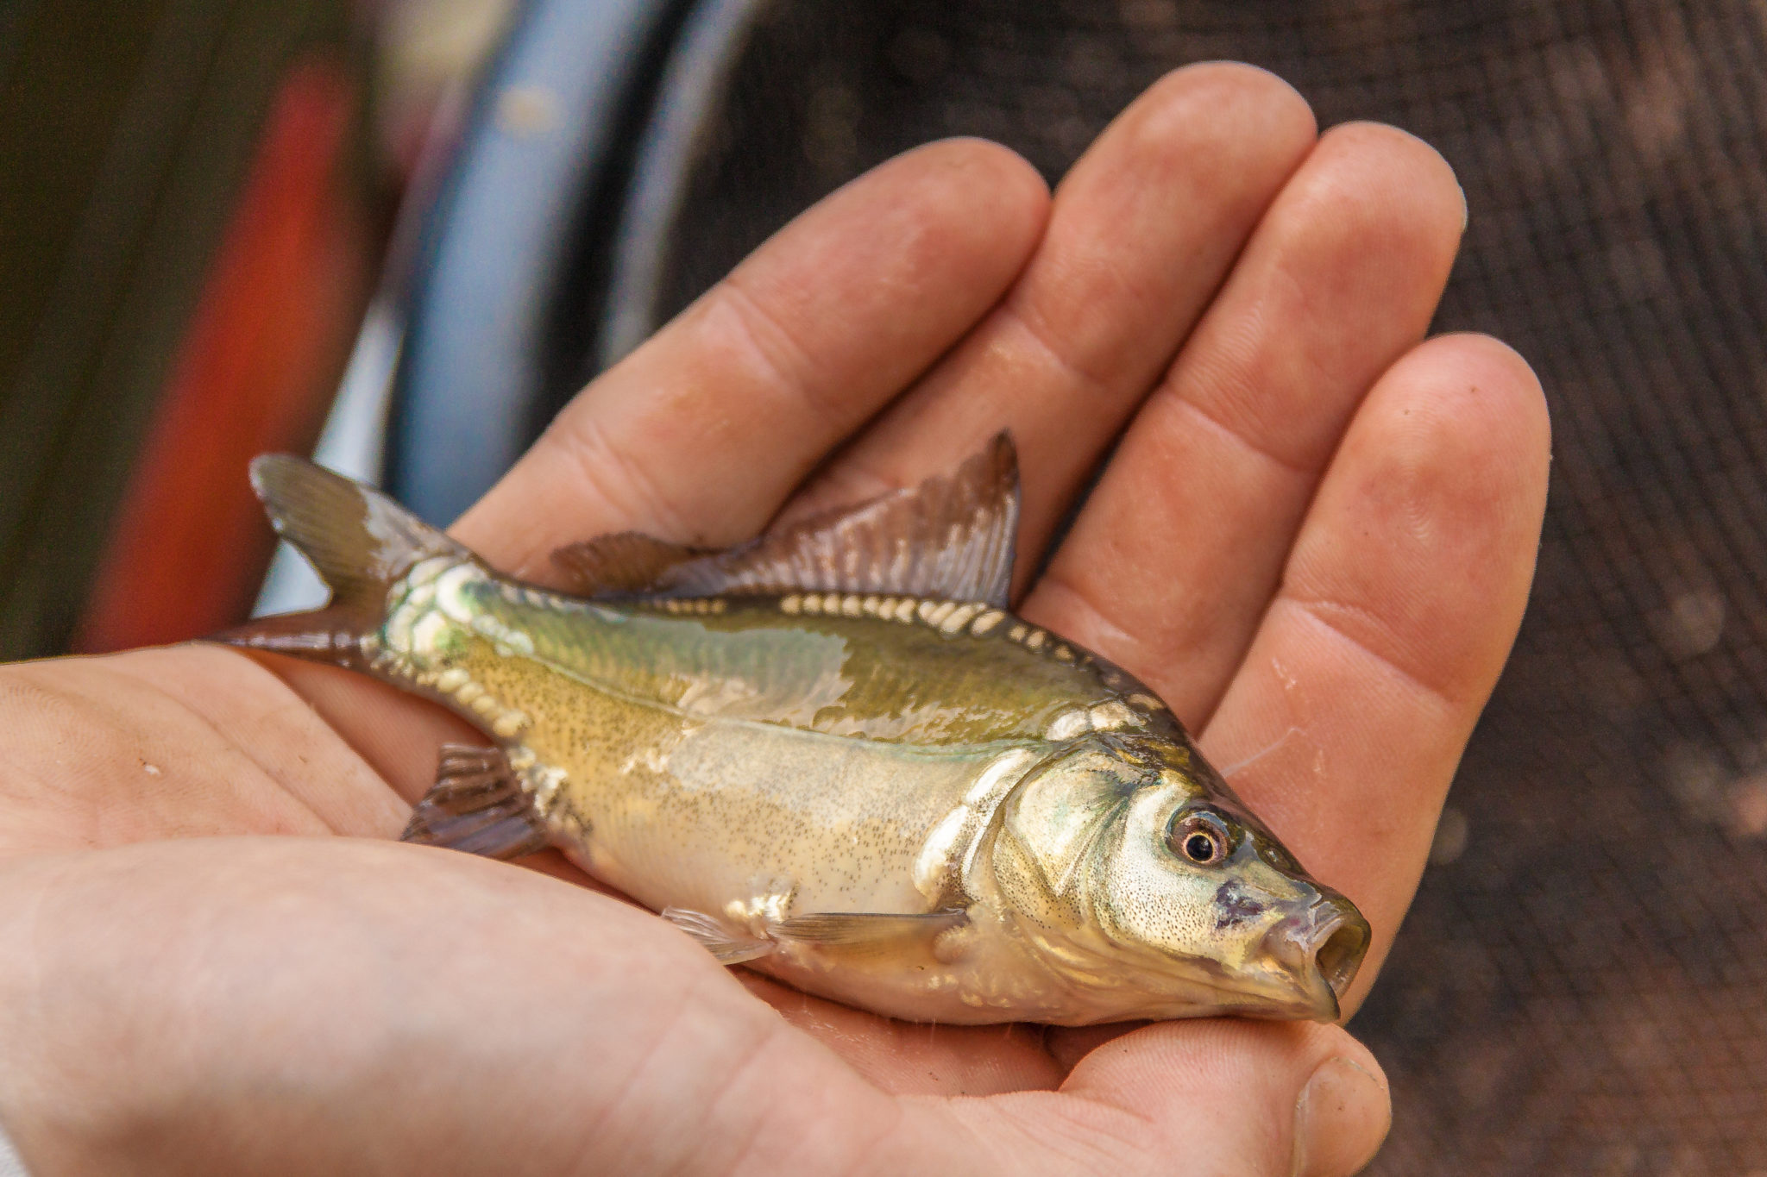
Am
Helser-/Katt. Fleet

Slide 16
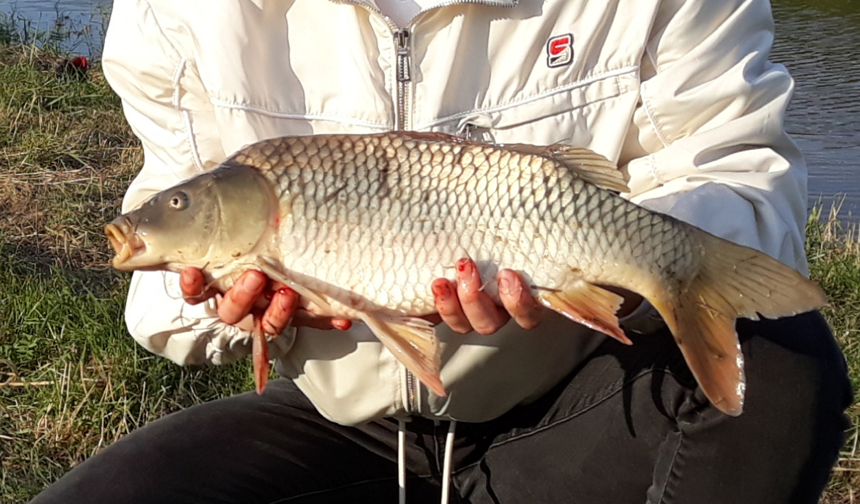

Slide 17
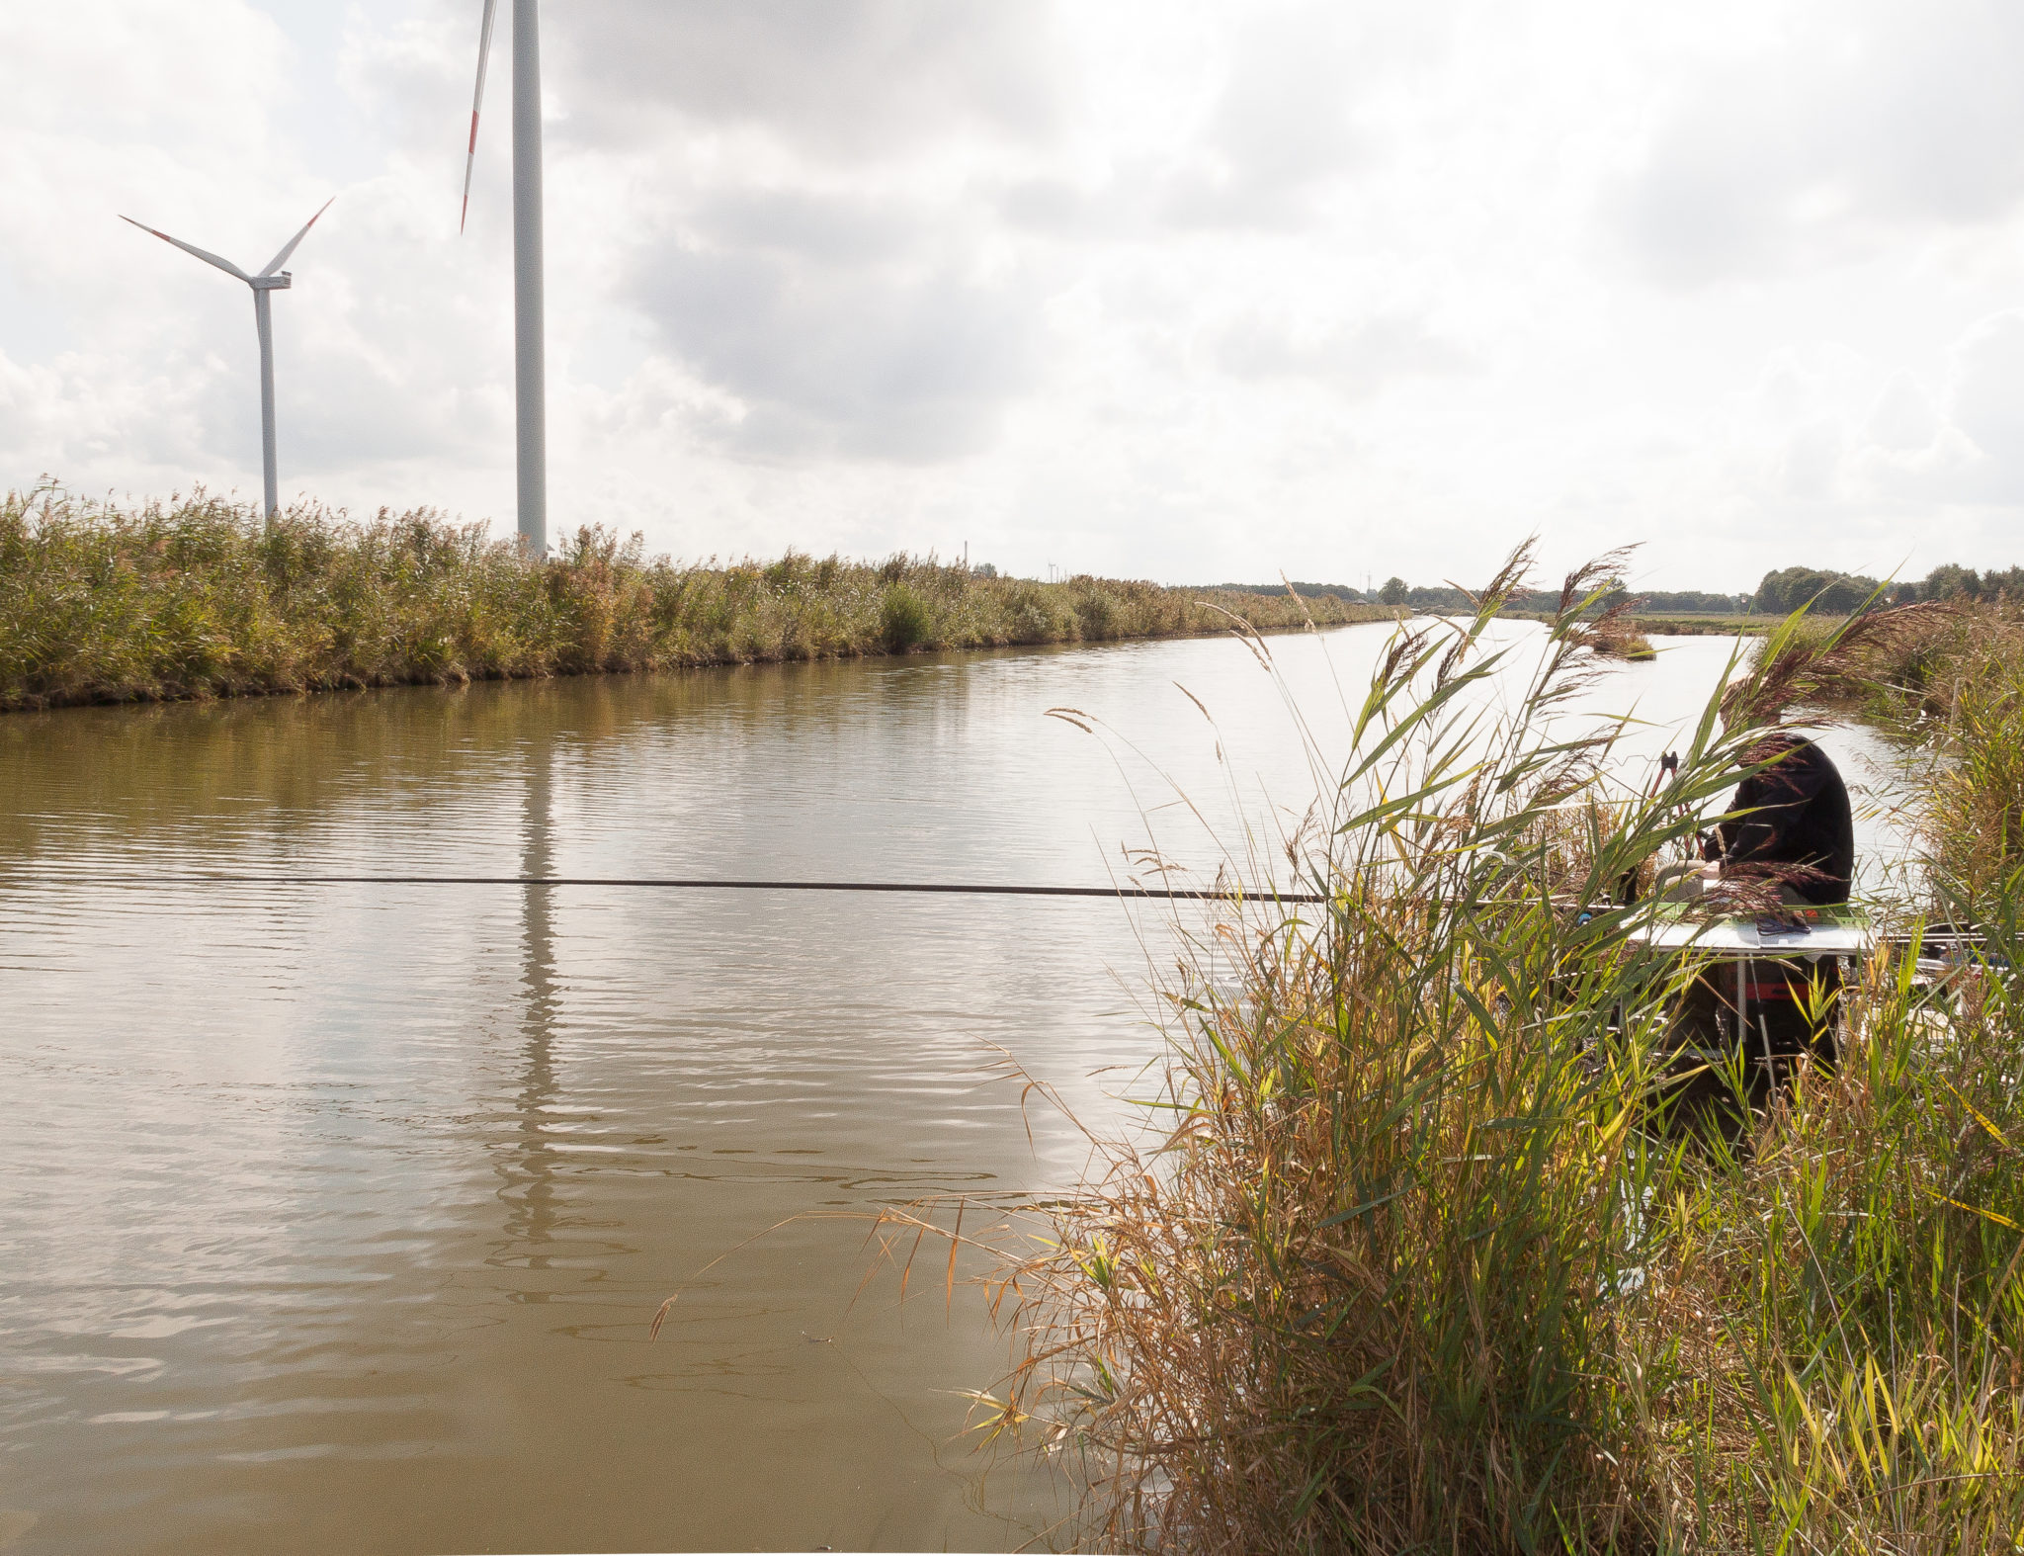

Slide 18
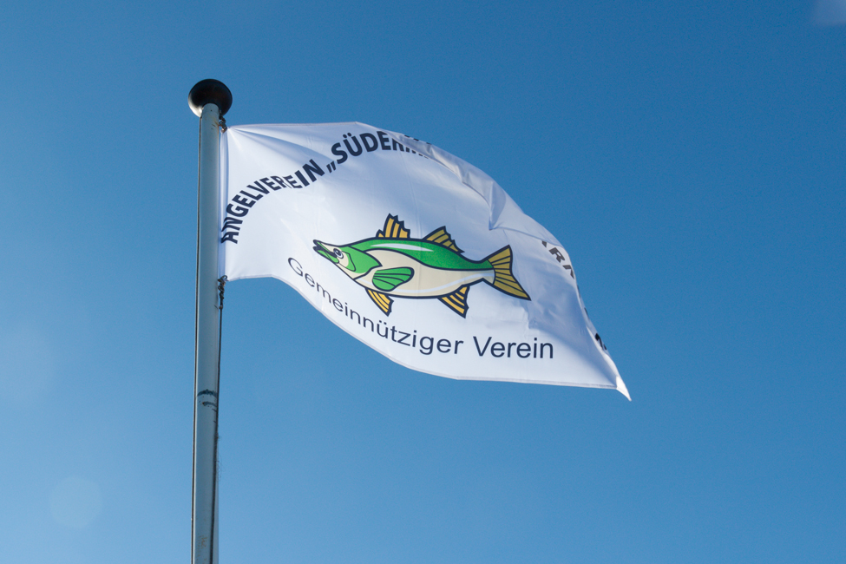
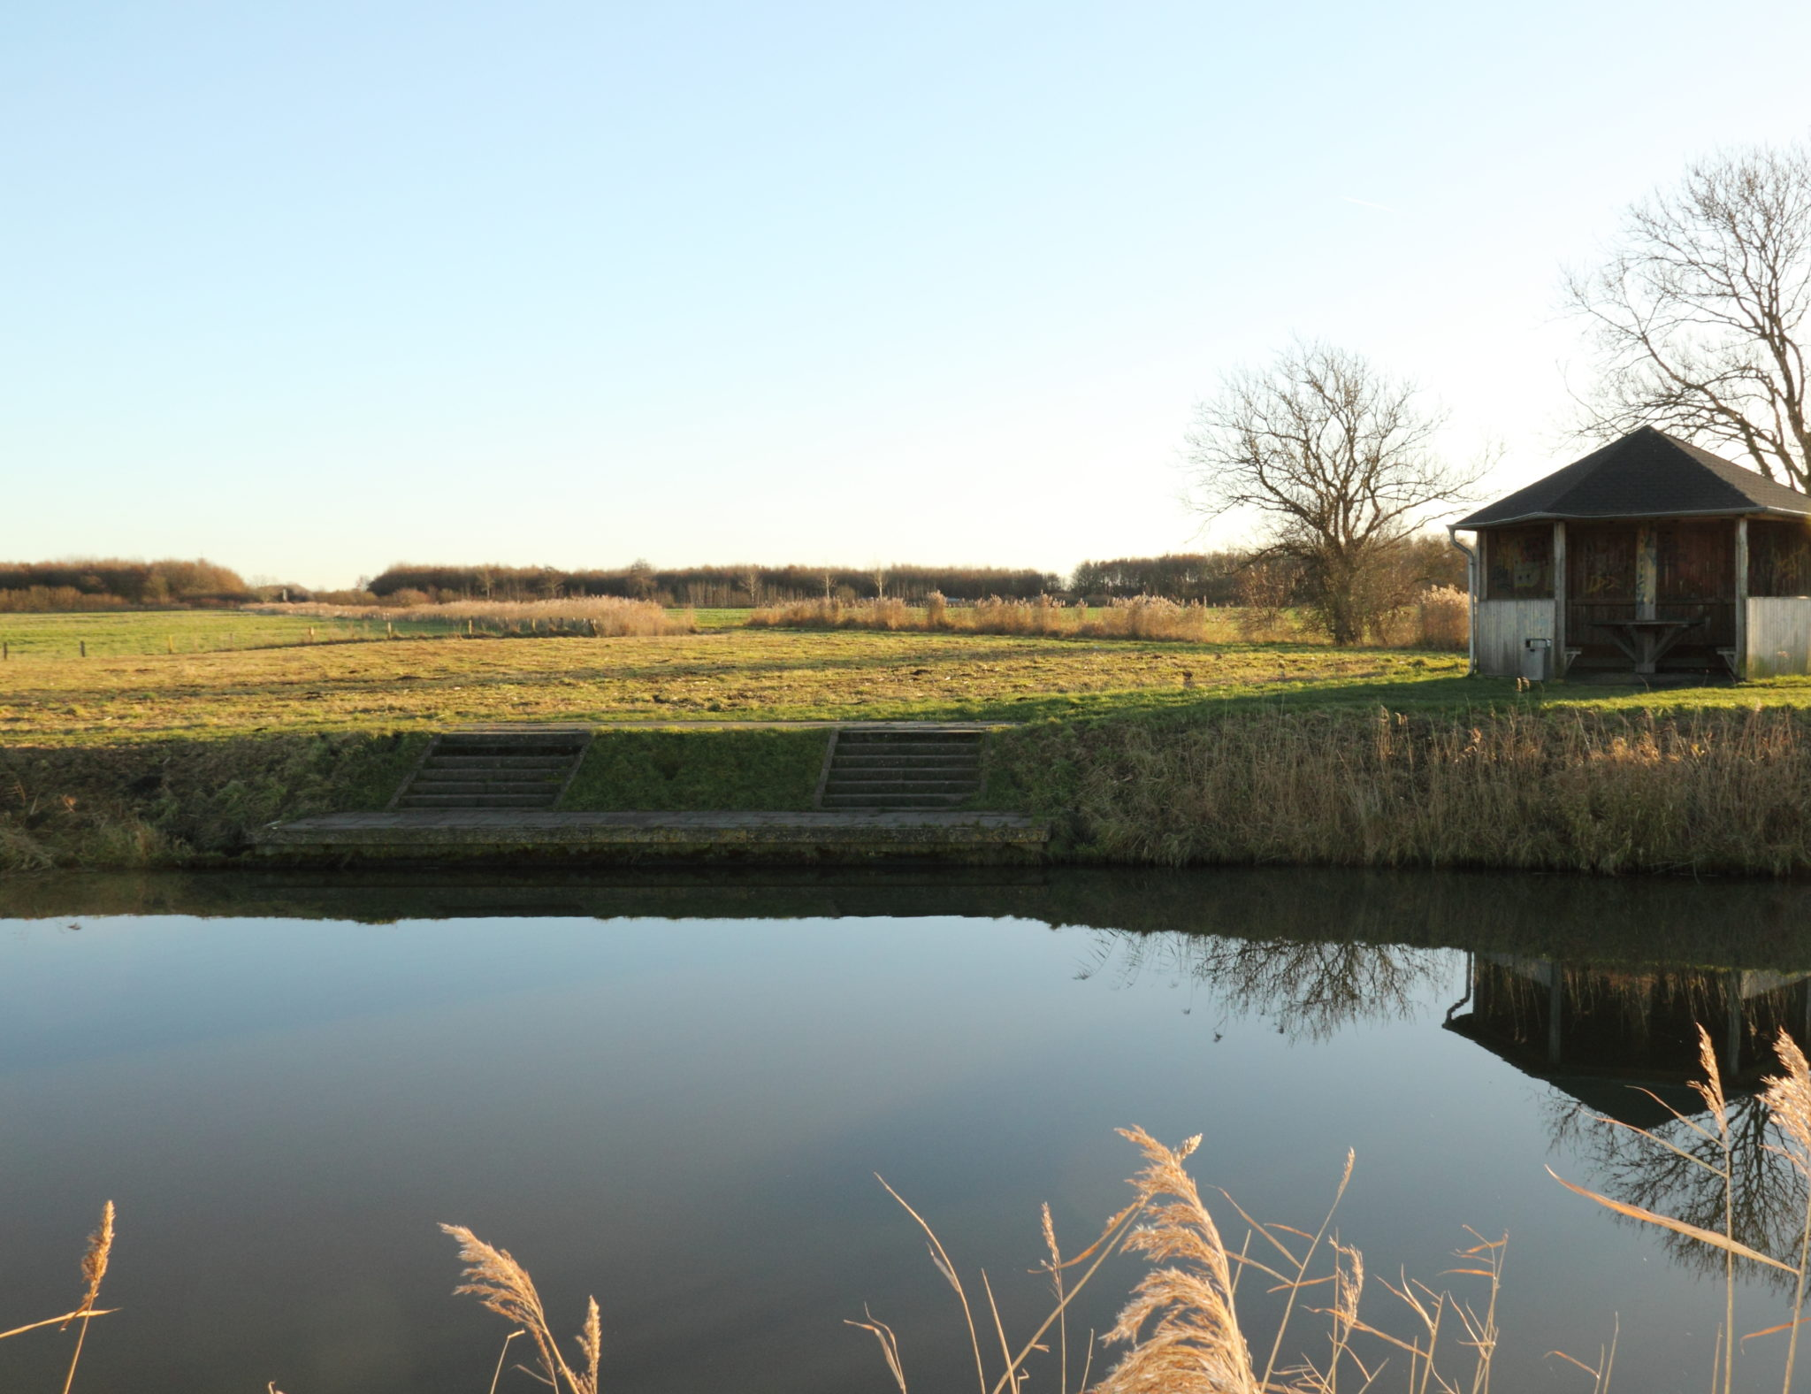

Slide 19
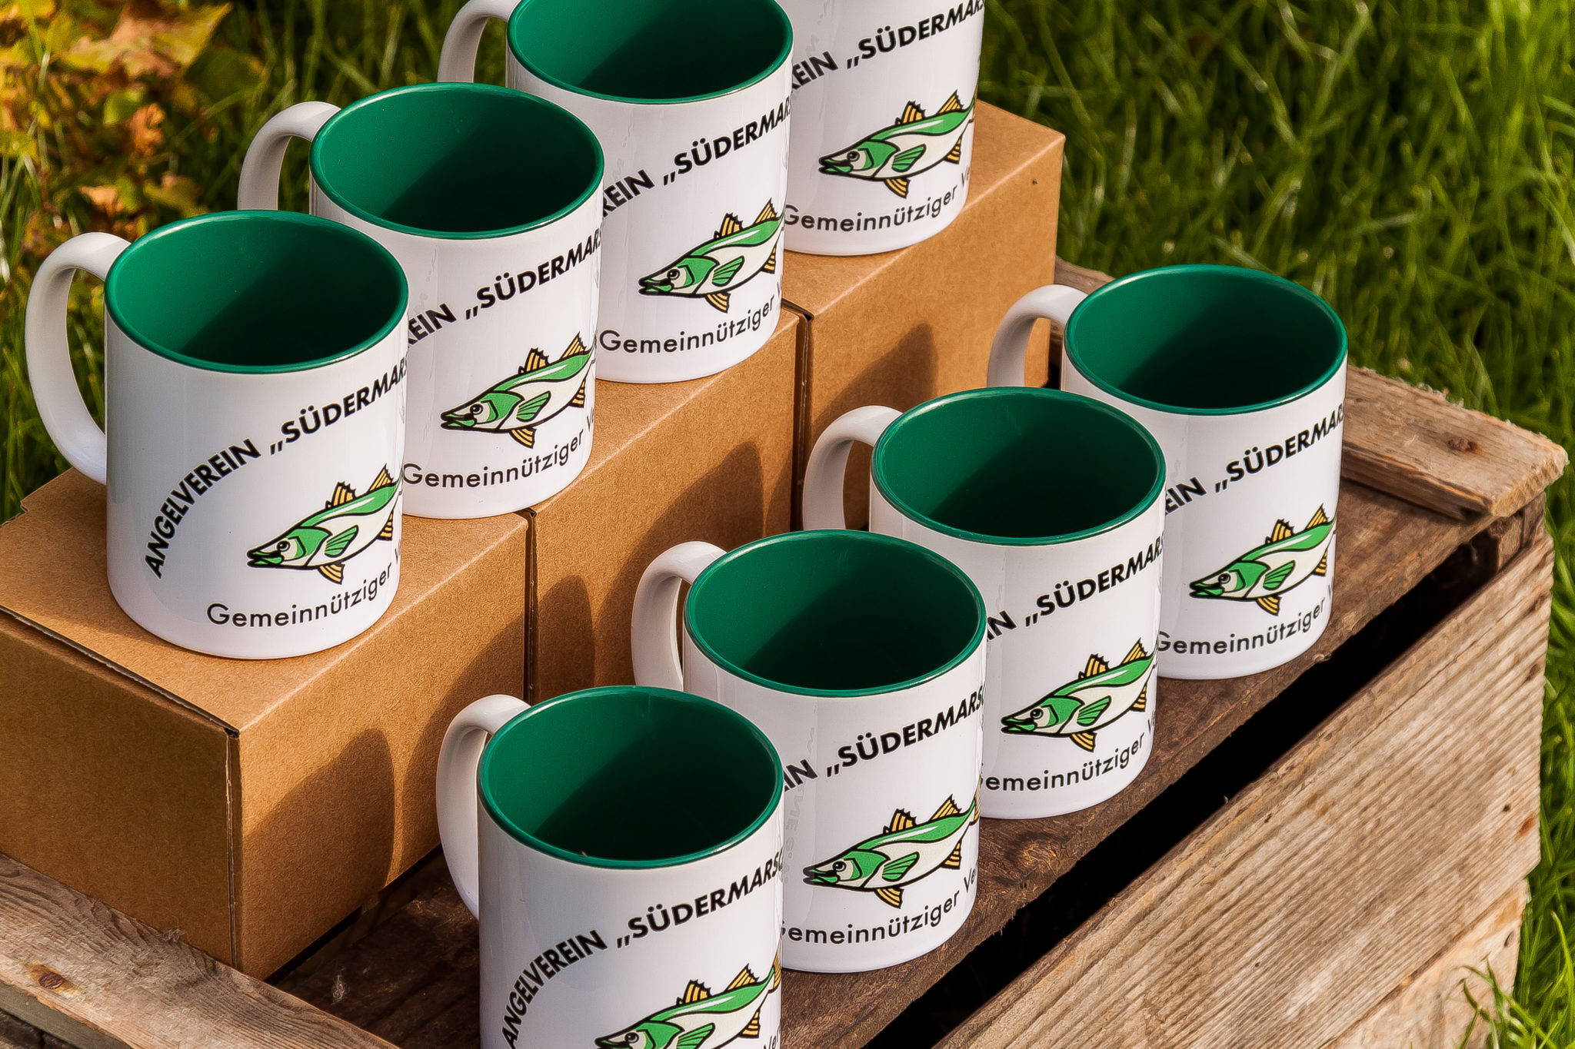
Angelverein „Südermarsch“ Marne e.V.
Otto-Kohlsaat-Weg 3
25709 Marne
info@av-marne.de
www.av-marne.de
Instagram: av_marne

